Slide 1

MEĐUNARODNI DAN PRIMALJA
5.svibanj 2021

Slide 2
PRIMALJA
POSTAJE DIO VAŠEG NALJEPŠEG SJEĆANJA
ODGOVORNA
SNALAŽLJIVA
HRABRA
OSJEĆAJNA

Slide 3
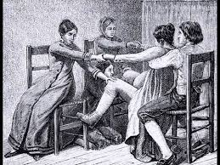
POVIJEST PRIMALJSTVA
O ULOZI PRIMALJE GOVORI PLATON
SOKRAT JE IZVLAČIO ISTINU IZ ČOVJEKA KROZ DIJALOG ONAKO VJEŠTO KAKO BI BABICA IZBUKLA DIJETE IZ ŽENE, POMAŽUĆI MU DA UGLEDA SVJETLO DANA
U RIMU SU PRIMALJE - OBSTETRICES - UŽIVALE VELIKO POŠTOVANJE
NJIHOVA DUŽNOST NIJE BILA SAMO DA POMAŽU KOD POROĐAJA, VEĆ SU I LIJEČILE MEDIKAMENTIMA, TE NJEGOVALE ŽENE I DJECU.

Slide 4
CILJEVI PRIMALJSTVA
JAČANJE ULOGE PRIMALJA U OKVIRU JAVNOG ZDRAVSTVA
PROMICANJE ZDRAVLJA ŽENE I OBITELJI
SMANJENJE MORTALITETA I MORBIDITETA MAJKI I DJECE

Slide 5
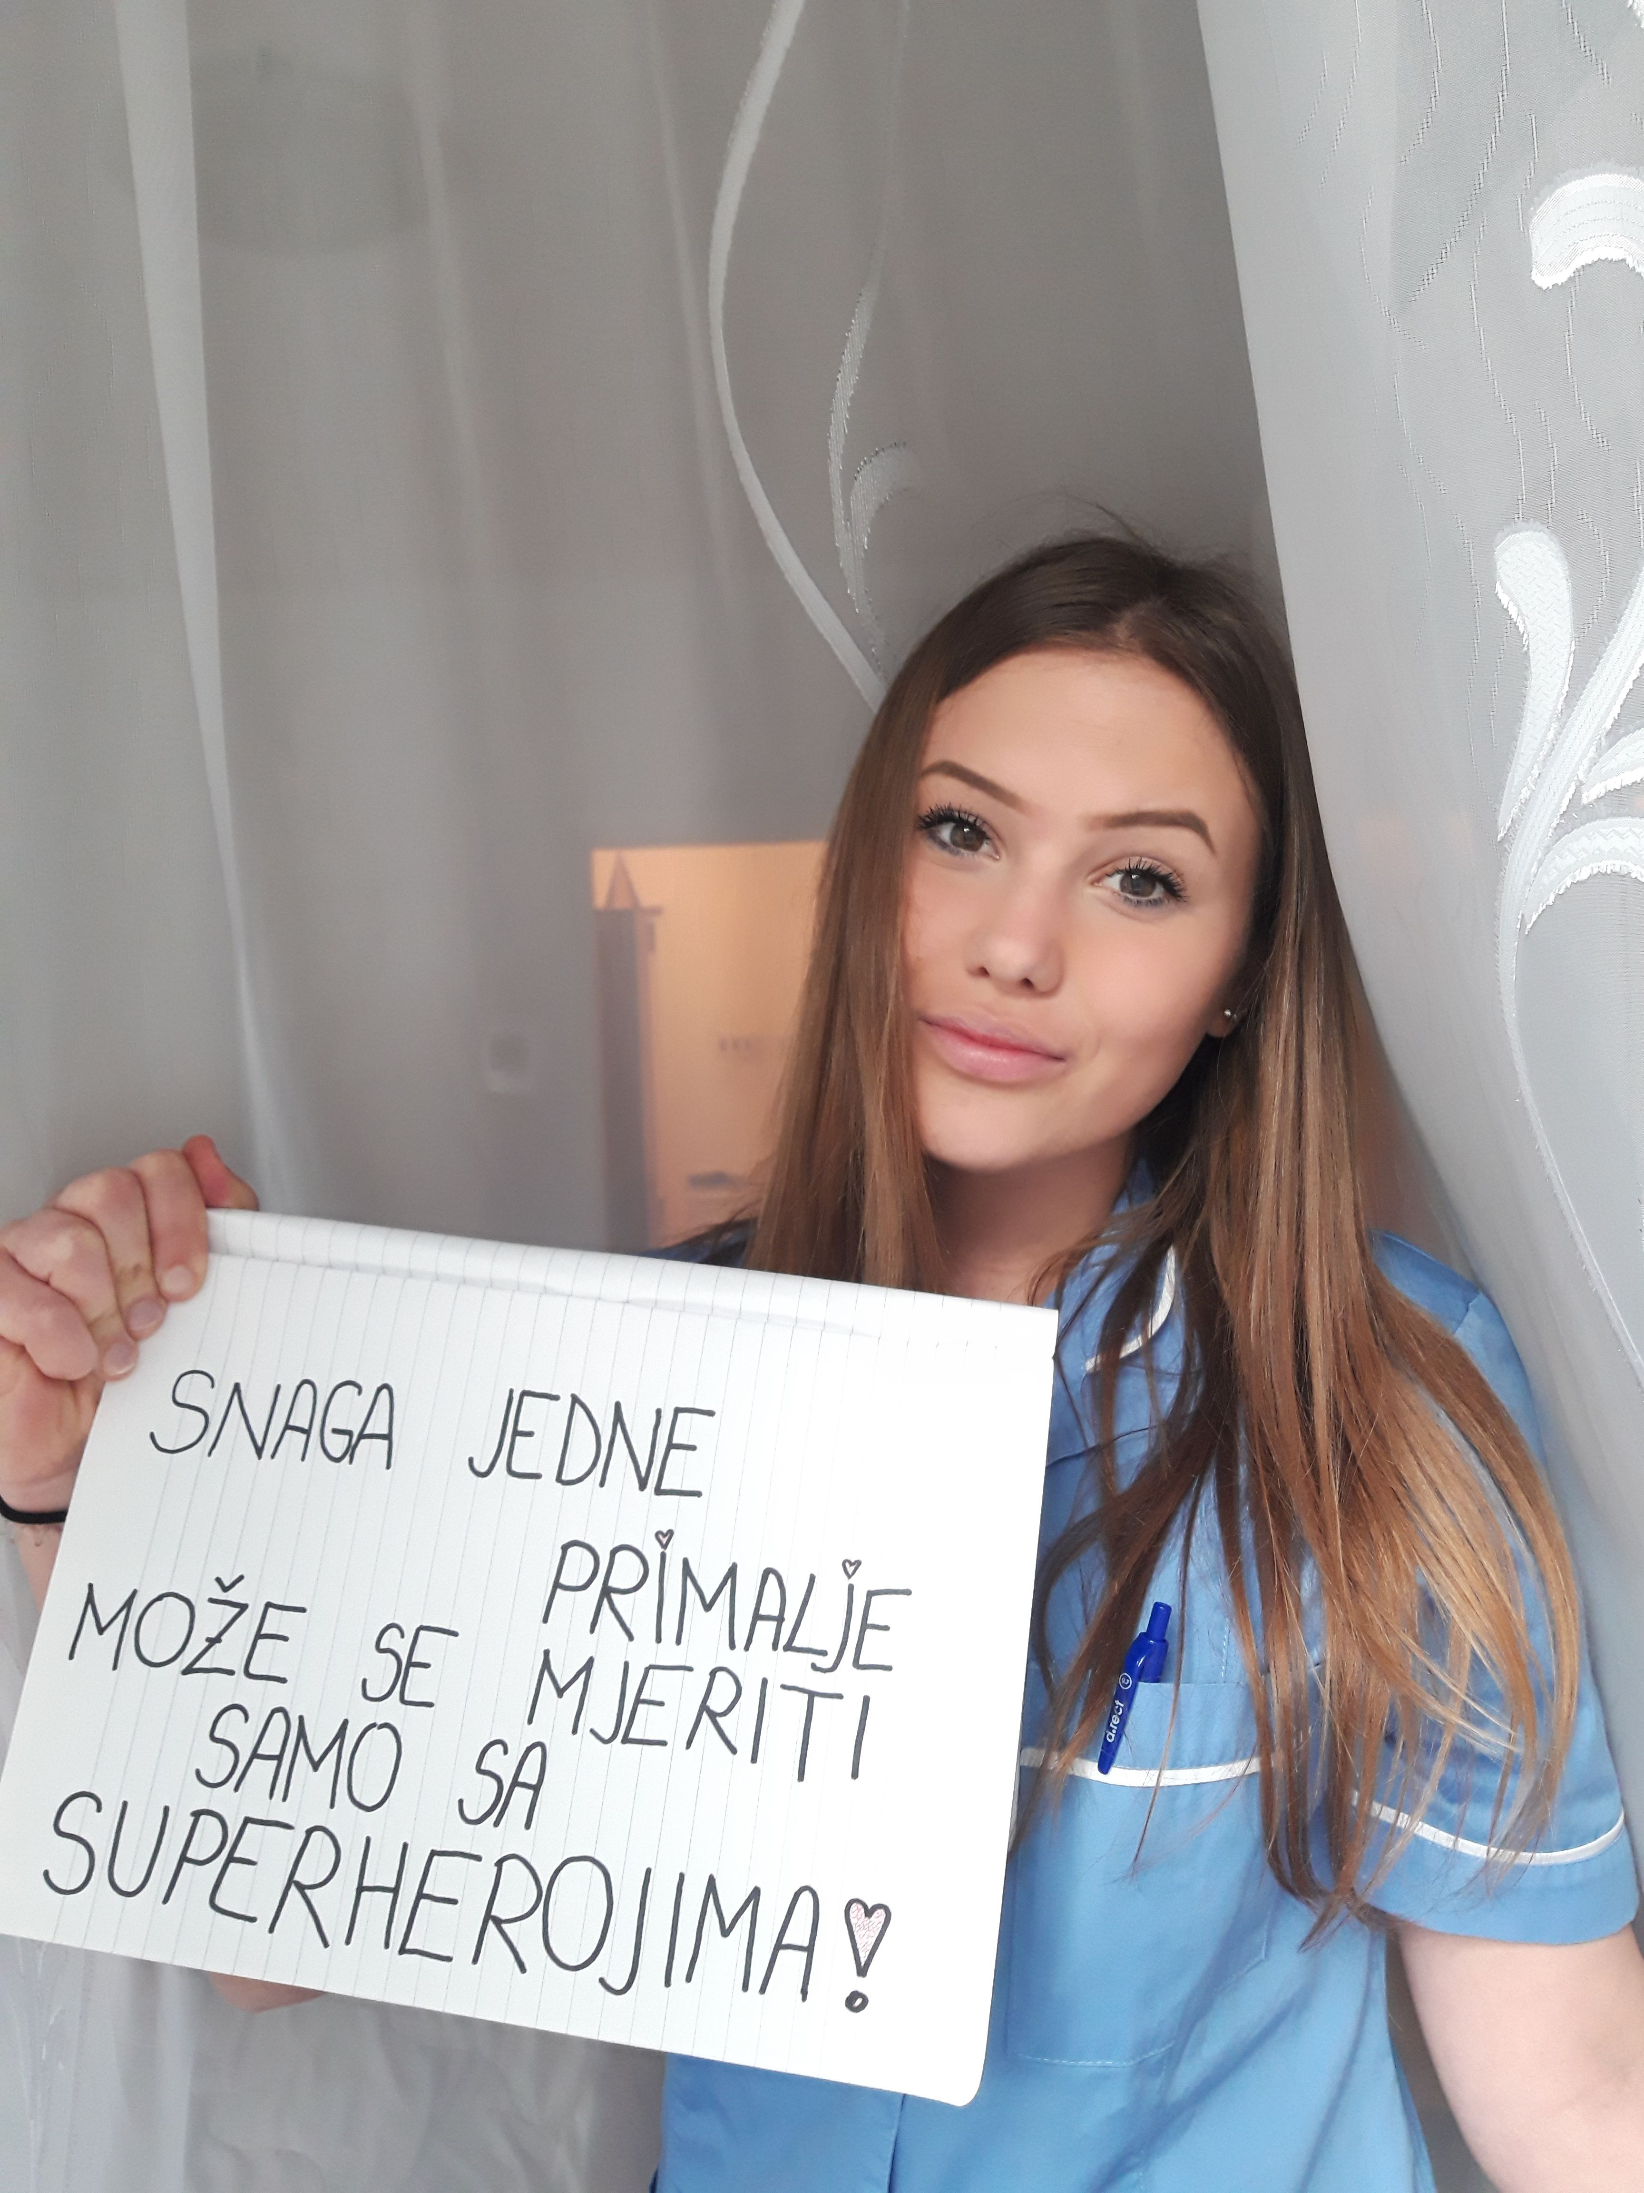
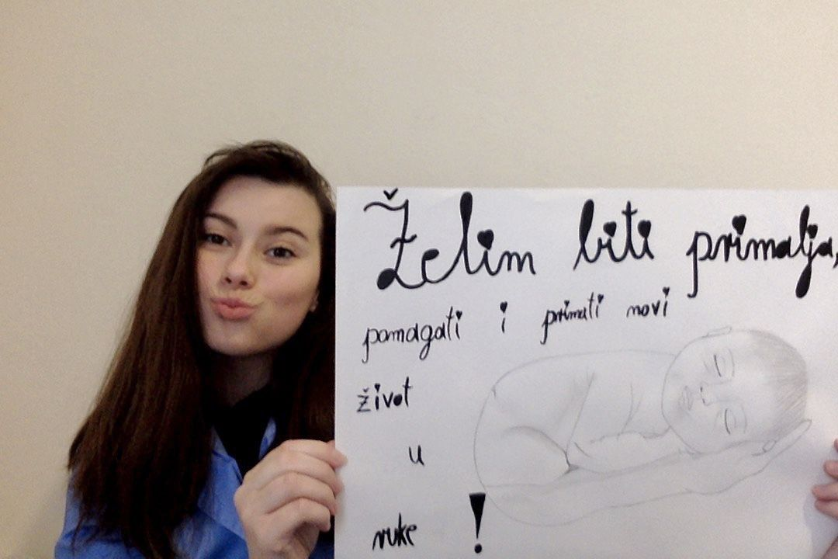

Slide 6
ULOGA PRIMALJE U ŽIVOTU JEDNE ŽENE
Planiranje trudnoće, prehrane, obuće, odjeće, odmor, aktivnosti, seksualnost, razvoj djeteta kroz trudnoću, suočavanje sa strahovima, psihofizičke promjene na tijelu žene i kako se nositi sa njima
Uklanjanje straha od poroda i rađaonice, trudova i cijelog procesa rađanja

Slide 7
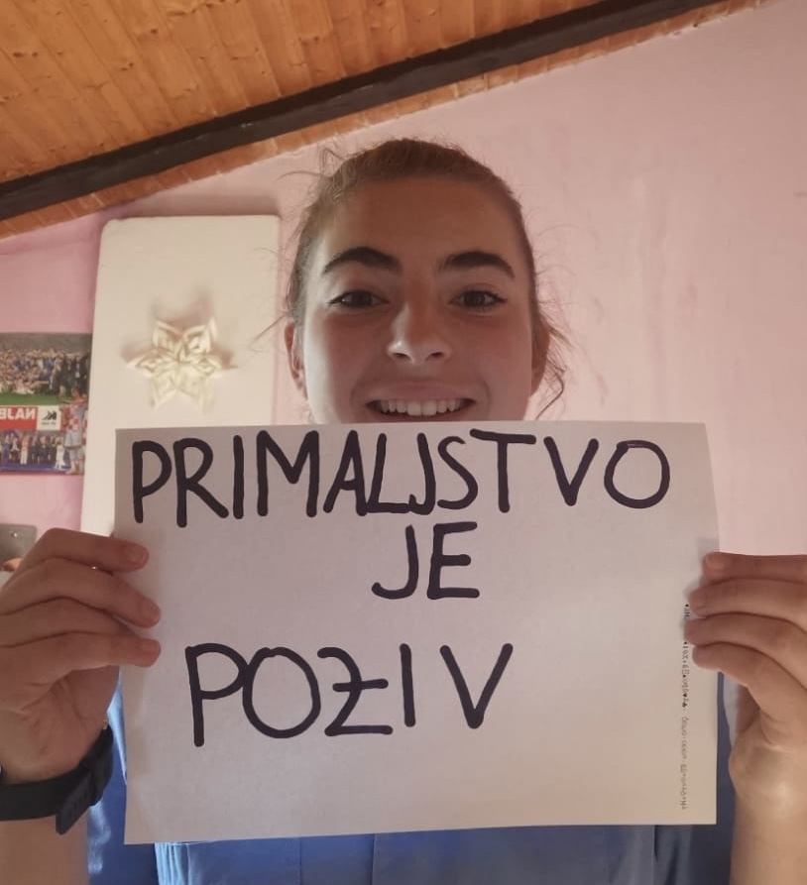
Praktičan rad sa budućim majkama: njega novorođenčeta, kupanje, prebrisavanje, higijena pelenske regije, njega pupka, oblačenje, presvlačenje, baby handling, masaža dojki, prednosti dojenja, stvaranje čvrste veze sa djetetom i partnerom, posjete u babinju i nakon babinja, izlasci u šetnje, seksualnost nakon poroda, ponovno uspostavljanje fizioloških funkcija svog tijela

Slide 8
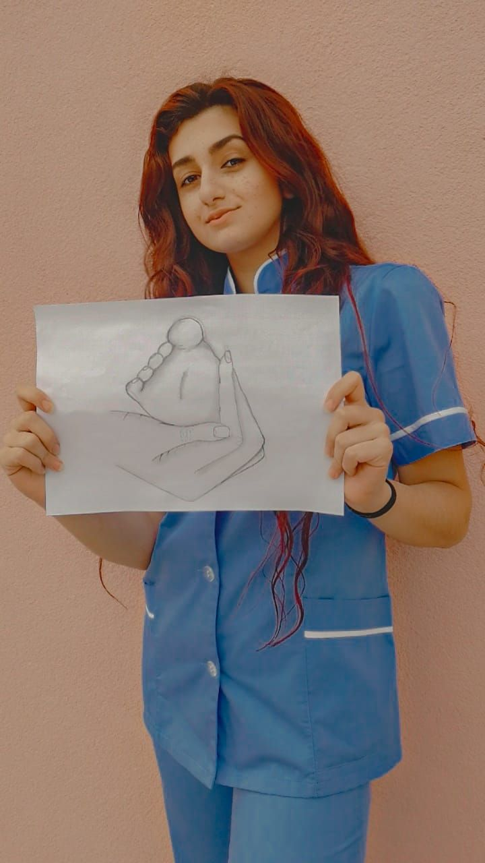
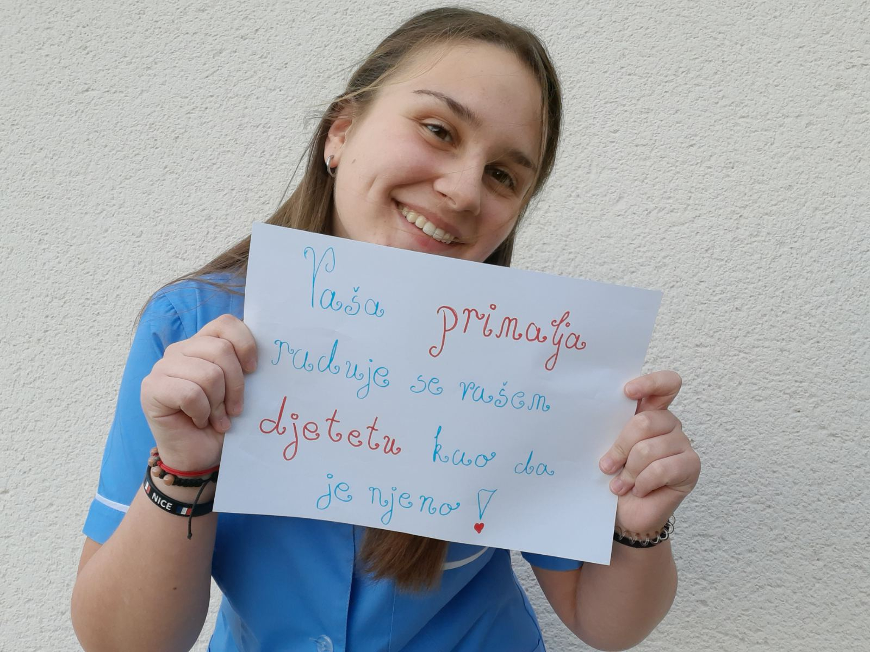

Slide 9
Važna je potpora, povjerenje i sigurnost, te pristupačnost primalja kao stručnih osoba koje su uz obitelj u najosjetljivijim i najvažnijim trenutcima u njihovim životima.

Slide 10

Svim primaljama sretan
Međunarodni dan primalja!

